Slide 1

Ιστορία Οικονομικών Θεωριών
Ενότητα 6: Κλασική πολιτική οικονομία:
Malthus και Ricardo
Κωνσταντίνος Ρεπαπής βασισμένο στις σημειώσεις του Νίκου Θεοχαράκη
Σχολή Οικονομικών και Πολιτικών Επιστημών
Τμήμα Οικονομικών Επιστημών

Slide 2
Σκοποί ενότητας
Να αναλύσει τα έργα των στοχαστών που οδηγούν από τον Smith στους Malthus και Ricardo
Να εξηγήσει τις θεωρίες του Malthus ιδιαίτερα τη θεωρία του πληθυσμού, της αξίας και της υπερπροσφοράς
Να αναλύσει τις θεωρίες του Ricardo και ιδιαίτερα
  Την διαφορική γαιοπρόσοδο
  Την εργασιακή θεωρία της αξίας
  Το συγκριτικό πλεονέκτημα
  Τη Ρικαρδιανή ισοδυναμία

Slide 3
Περιεχόμενα ενότητας
Jean Baptiste Say
    Η προσφορά δημιουργεί την δική της ζήτηση
Thomas Robert Malthus
    Essay on Population
    Principles
    Θεωρία αξίας * Υπερπροσφορά (Theory of gluts)
David Ricardo
    Essay on Profits (Διαφορική πρόσοδος και νόμος της αξίας)
    Principles
      Εργασιακή θεωρία της αξίας
      Συγκριτικό πλεονέκτημα * Ρικαρδιανή ισοδυναμία
  John Stuart Mill
    Principles of Political Economy
    Essays on some unsettled questions

Slide 4
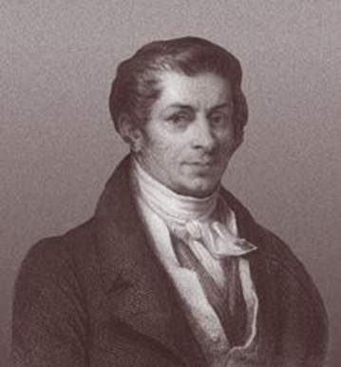
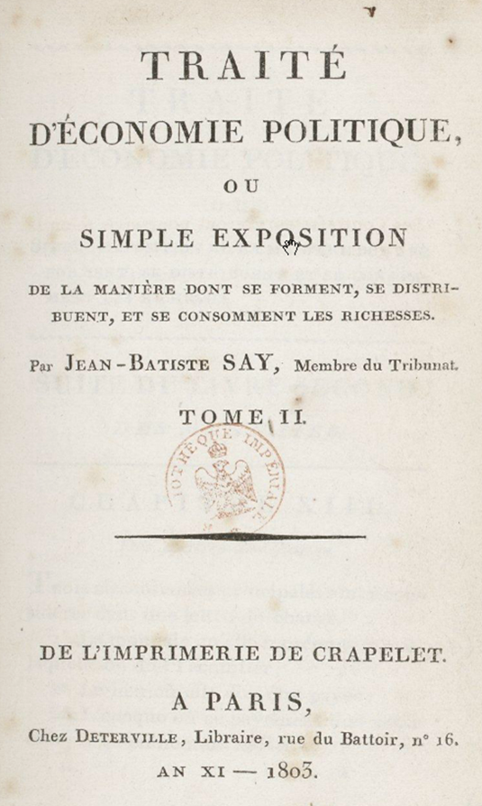
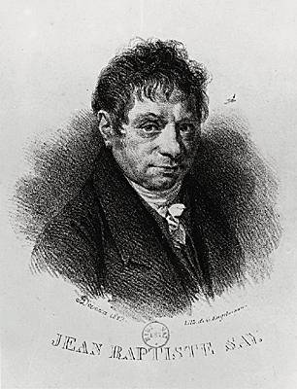
Jean-Baptiste Say (1767-1832)
Jean-Baptiste Say
Gravure de Godefroi Engelmann, d'après un dessin d'Achille Devéria (Bibliothèque nationale de France)

Slide 5
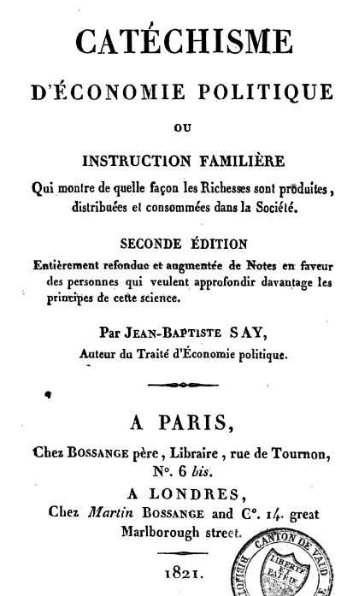
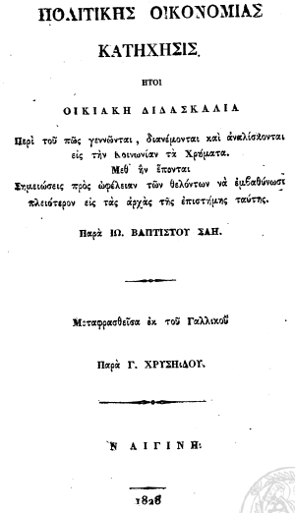
Jean-Baptiste Say (1767-1832)
1^{η} έκδοση 1815

Slide 6
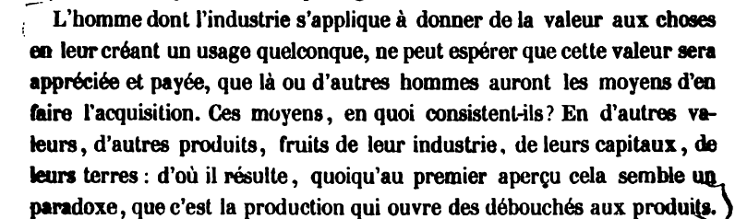
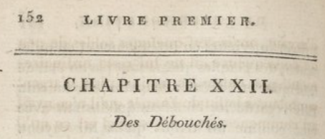
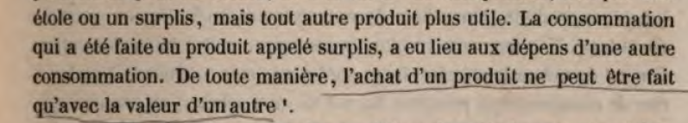
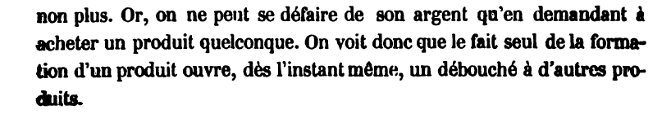


Jean-Baptiste Say (1767-1832)
Η αρμονία των αγορών.
Δεν υπάρχει περίπτωση γενικευμένης υπερπροσφοράς
Νόμος του Say:
«Η προσφορά δημιουργεί τη ζήτησή της»
6^{η} έκδοση 1841

Slide 7
“A Man who applies his labour to the investing of objects with value by the creation of utility of some sort, can not expect such a value to be appreciated and paid for, unless where other men have the means of purchasing it. Now, of what do these means consist? Of other values of other products, likewise the fruits of industry, capital and land. Which leads us to a conclusion that may at first sight appear paradoxical, namely, that it is production which opens a demand for products.” (Say, 1880, P. 133)
There is no long run limit to the growth of output or the demand for it.
In its refined form it means:
  There is no aggregate overproduction - no ‘general glut’
  There can be misaligned demand with productive capacity.
    What can be called ‘partial glut’
    This would be short term sectoral misalignments.
    “Each individuals supply equals his demand ex ante, therefore society’s supply must equal society’s demand ex ante.”

Slide 8
Thomas Robert Malthus (1766-1834)

Slide 9
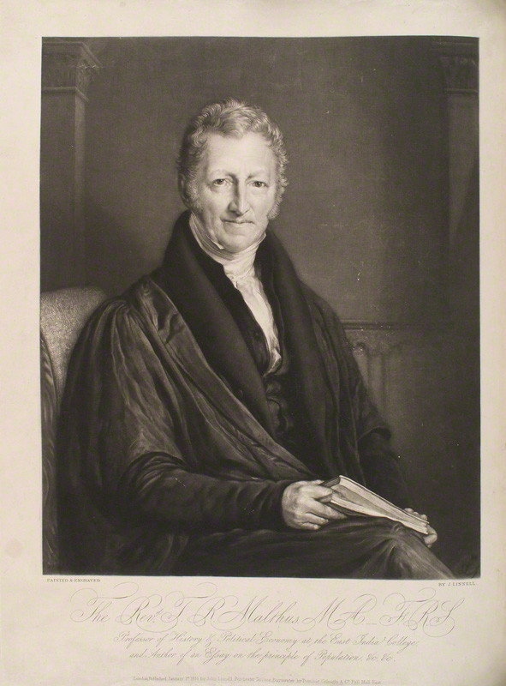
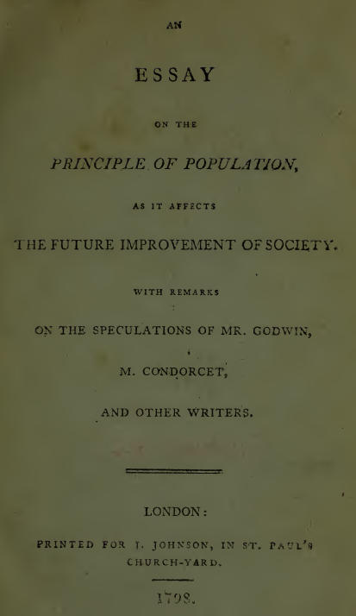
Thomas Robert Malthus (1766-1834)
by and published for John Linnell, mezzotint, 1834, NPG

Slide 10
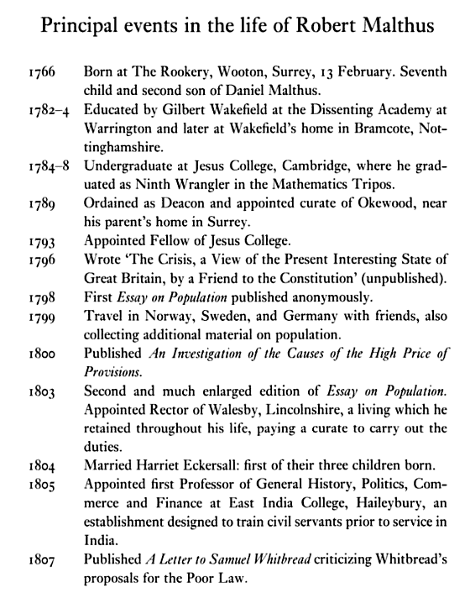
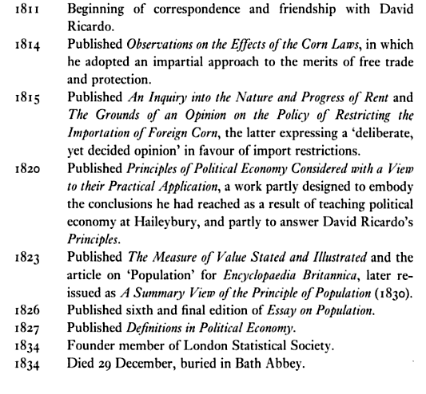

Thomas Robert Malthus (1766-1834)
An essay on the principle of population: by T.R. Malthus ; selected and introduced by Donald Winch, Cambridge UP, 1992

Slide 11
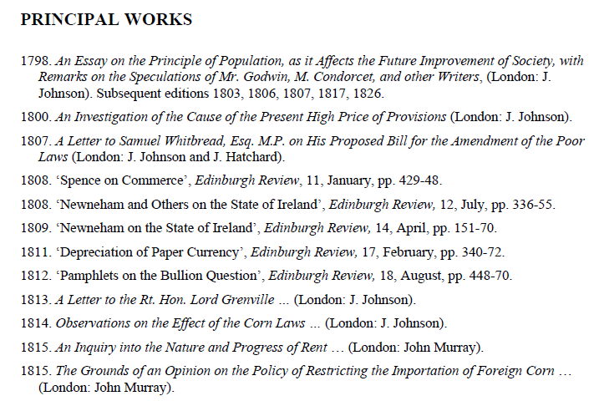
Thomas Robert Malthus (1766-1834)

Slide 12
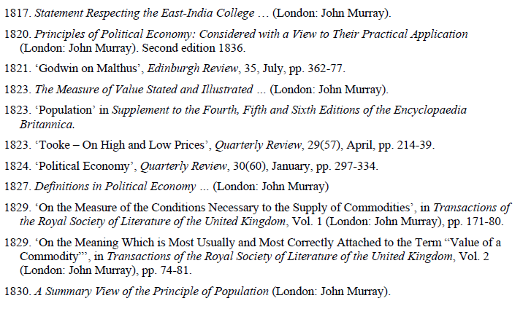
Thomas Robert Malthus (1766-1834)
Geoffrey M. Hodgson, “MALTHUS, Thomas Robert (1766-1834)”, Biographical Dictionary of British Economists, edited by Donald Rutherford (Bristol: Thoemmes Continuum), 2004.

Slide 13
Thomas Robert Malthus (1766-1834)
Θεωρία πληθυσμού

Slide 14

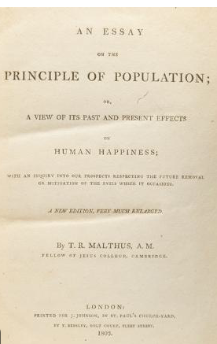
Thomas Robert Malthus (1766-1834)
Δοκίμιο επί της αρχής του πληθυσμού
1^{η} ανώνυμη έκδοση 1798
2^{η} έκδοση επαυξημένη, 1803. Ακολούθησαν άλλες 4 (η 6^{η} το 1826)

Slide 15
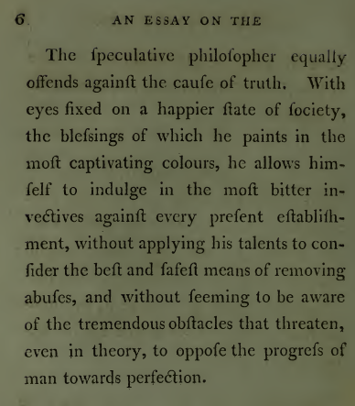

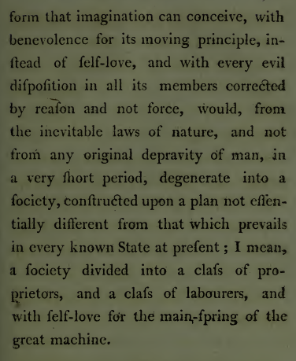
Thomas Robert Malthus (1766-1834)
Οι μεταρρυθμιστές έχουν άδικο: Η ανθρώπινη μοίρα δε μπορεί να βελτιωθεί. Η παρούσα τάξη πραγμάτων είναι επιβαλλόμενη από τη φύση.

Slide 16
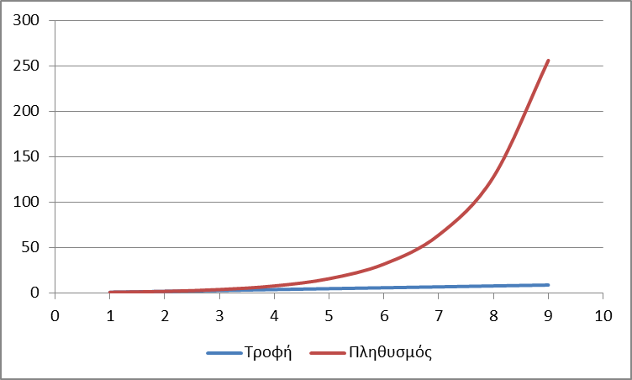
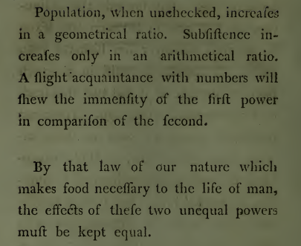
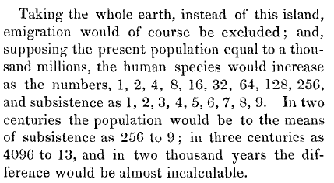
Thomas Robert Malthus (1766-1834)
Η τροφή αυξάνεται κατά αριθμητική πρόοδο, ο πληθυσμός αν δεν περιοριστεί, κατά γεωμετρική. Άρα, δεν υπάρχει αρκετή τροφή για όλους.

Slide 17
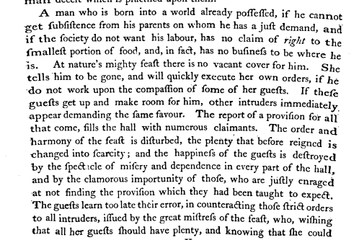

Thomas Robert Malthus (1766-1834)
Το φρικτό αυτό κείμενο για τη «γιορτή της φύσης» εμφανίστηκε στη 2^{η} έκδοση του Δοκιμίου το 1803 αλλά εξοβελίστηκε από τις επόμενες.
Carlyle
“the dismal science”

Slide 18
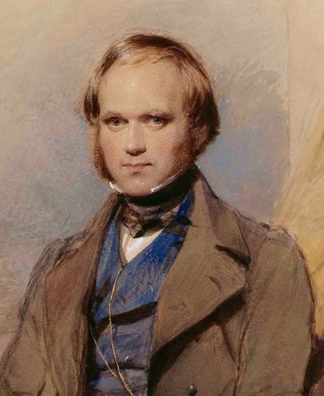
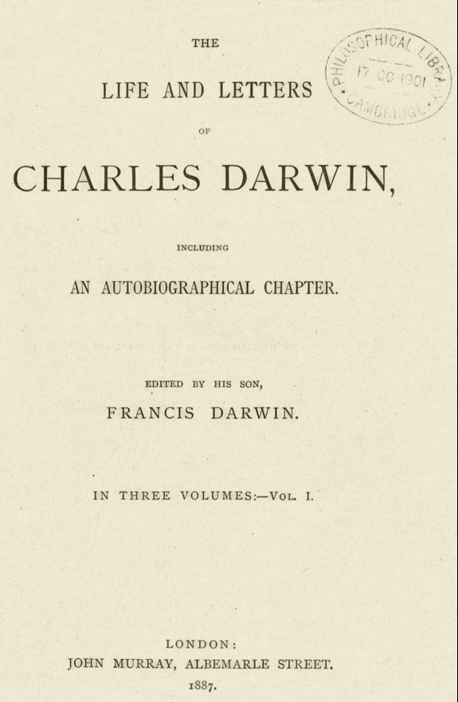
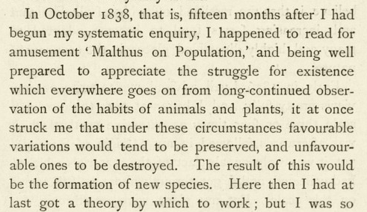
Thomas Robert Malthus (1766-1834)
Ο Δαρβίνος επηρεάζεται από τον Malthus για την Καταγωγή των Ειδών

Slide 19
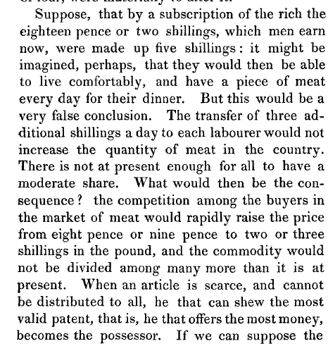
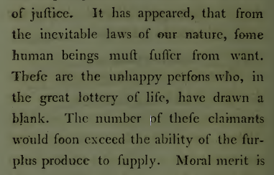
Thomas Robert Malthus (1766-1834)
Ό,τι και να κάνουμε – και λεφτά να δώσουμε στους άτυχους φτωχούς – η φύση δεν επιτρέπει να φάνε όλοι.

Slide 20
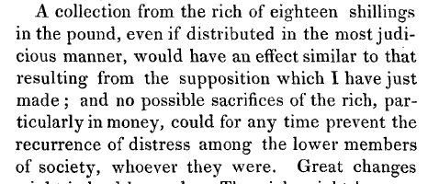
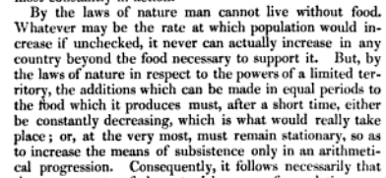
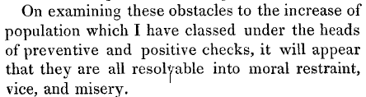
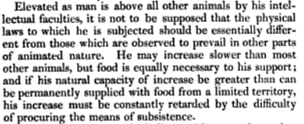

Thomas Robert Malthus (1766-1834)
Ο ηθικός αυτοπεριορισμός [γάμος, δηλ., σε μεγαλύτερη ηλικία], η διαστροφή [συμπεριλαμβανομένης και της αντισύλληψης] και η αθλιότητα περιορίζουν τελικά την αύξηση του πληθυσμού.

Slide 21
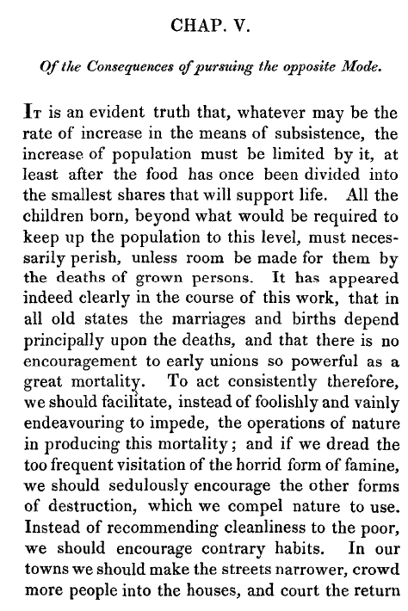
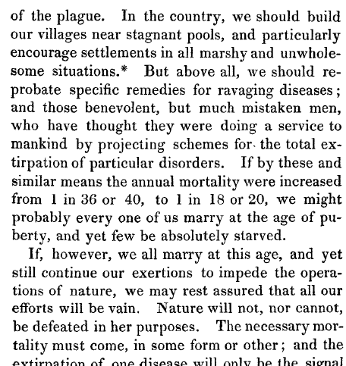
Thomas Robert Malthus (1766-1834)
Ή θα βάλετε μυαλό ή θα φροντίσουμε να σας πάρει ο Χάρος

Slide 22
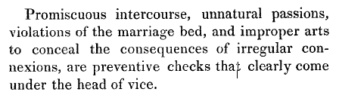
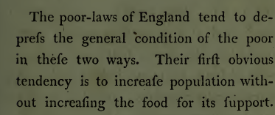
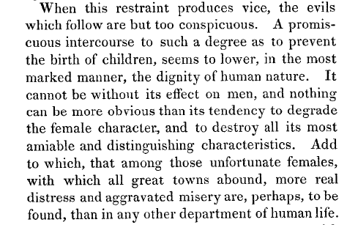
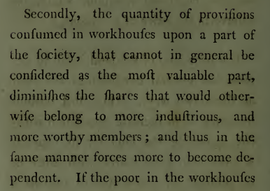
Thomas Robert Malthus (1766-1834)
Η πρόνοια για τους απόρους είναι αδιέξοδη. Αυξάνει τον αριθμό τους και στερεί την τροφή από αυτούς που την αξίζουν πραγματικά.
Η διαστροφή, δηλ., η μη αναπαραγωγική συνουσία, είναι ηθικά απαράδεκτη

Slide 23
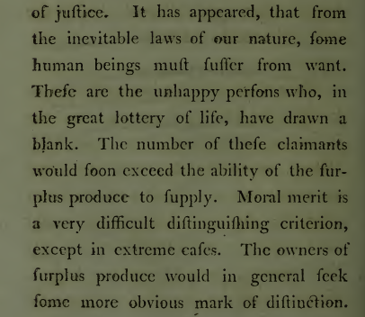
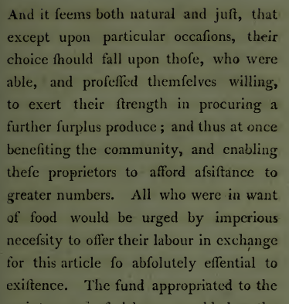
Thomas Robert Malthus (1766-1834)
Σε όσους ο λαχνός της ζωής δεν κληρώθηκε δεν μπορούν να τραφούν όλοι. Όσοι τελικά τραφούν θα πρέπει να δουλέψουν σκληρά για να δείξουν ότι το αξίζουν.

Slide 24
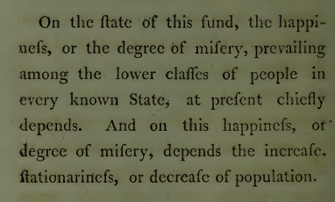
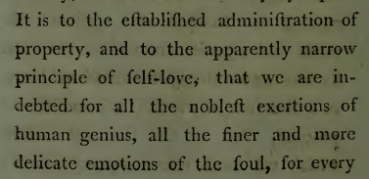
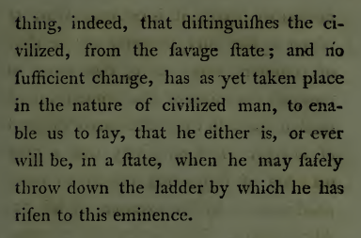
Thomas Robert Malthus (1766-1834)
Η ατομική ιδιοκτησία και το ατομικό συμφέρον ευθύνονται για τον πολιτισμό.

Slide 25
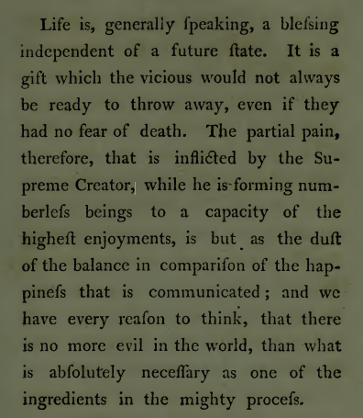
Thomas Robert Malthus (1766-1834)
Τελικά η ζωή είναι ευλογία, και πρέπει να χρωστάτε χάρη στο θεό που ζείτε ακόμα και με τόση δυστυχία.
Με δεδομένους τους περιορισμούς της φύσης οι άτυχοι αυτής της ζωής πρέπει να είναι ευχαριστημένοι.

Slide 26
Thomas Robert Malthus (1766-1834)
Θεωρία αξίας

Slide 27
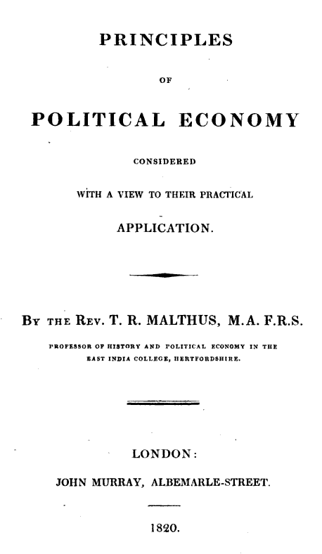
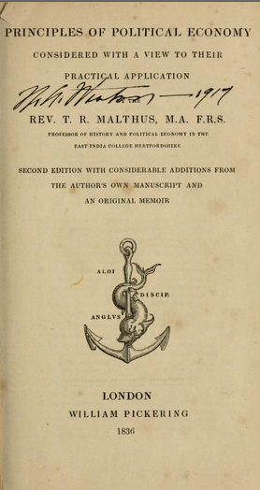
Thomas Robert Malthus (1766-1834)
Αρχές Πολιτικής Οικονομίας (1820). 2^{η} μετά θάνατον 1836

Slide 28
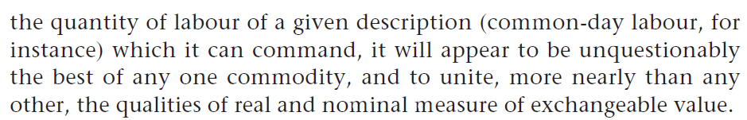
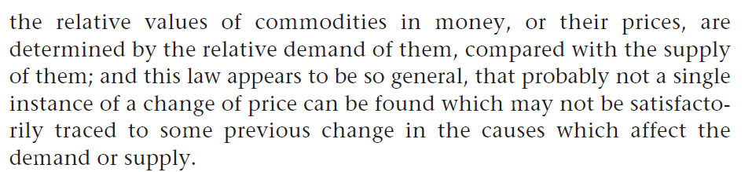
Thomas Robert Malthus (1766-1834)
Αποδέχεται θεωρία της αξίας αλλά αναγνωρίζει και τον ρόλο της προσφοράς και ζήτησης

Slide 29
Thomas Robert Malthus (1766-1834)
Definitions of Political Economy (1827)

Slide 30
Thomas Robert Malthus (1766-1834)
In a mathematical definition, although the words in which it is expressed may vary, the meaning which it is intended to convey is always the same…
The case is not the same with the definitions in the less strict sciences. The classifications in natural history, notwithstanding all the pains which have been taken with them, are still such, that it is sometimes difficult to say to which of two adjoining classes the individuals on the confines of each ought to belong. It is still more difficult, in the sciences of morals and politics, to use terms which may not be understood differently by different persons, according to their different habits and opinions. The terms virtue, morality, equity, charity, are in every-day use; yet it is by no means universally agreed what are the particular acts which ought to be classed under these different heads….
It has sometimes been said of political economy, that it approaches to the strict science of mathematics. But I fear it must be acknowledged, particularly since the great deviations which have lately taken place from the definitions and doctrines of Adam Smith, that it approaches more nearly to the sciences of morals and politics.
Η πολιτική οικονομία δεν είναι μια μαθηματική επιστήμη, αλλά είναι πιο κοντά στην πολιτική επιστήμη.

Slide 31
Thomas Robert Malthus (1766-1834)
Θεωρία γενικευμένης υπερπροσφοράς
(Theory of Gluts)

Slide 32
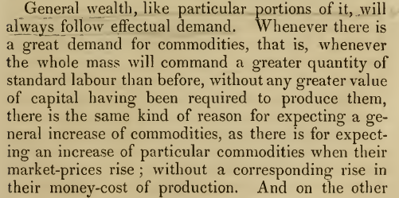
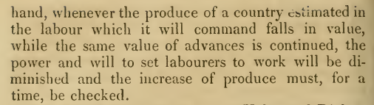
Thomas Robert Malthus (1766-1834)
Ο ρόλος της ενεργού ζήτησης
Effectual demand

Slide 33
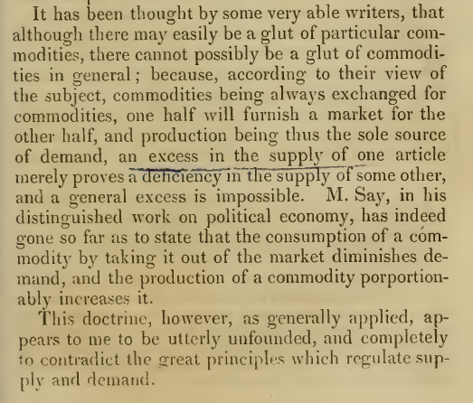
Thomas Robert Malthus (1766-1834)
Απόρριψη του νόμου του Say

Slide 34




Thomas Robert Malthus (1766-1834)
Οι παραγωγικοί εργάτες δε μπορούν να δημιουργήσουν επαρκή ενεργό ζήτηση
Οι μη παραγωγικές δαπάνες από τους αριστοκράτες είναι απαραίτητες για τη δημιουργία ενεργού ζήτησης.
Επιστολή Malthus στον Ricardo (1821)

Slide 35

Thomas Robert Malthus (1766-1834)
Δημιουργία ενεργού ζήτησης με δημόσια έργα και βελτίωση των περιουσιών των γαιοκτημόνων και απασχόληση υπηρετών

Slide 36
David Ricardo (1772-1823)

Slide 37

David Ricardo (1772-1823)
Γεννήθηκε στο Λονδίνο το 1772, 3ο παιδί από 17 μιας σεφαραδίτικης οικογένειας με καταγωγή από την Πορτογαλία που μετοίκησαν στην Ολλανδία και είχαν μεταναστεύσει πρόσφατα στην Αγγλία.
Ο πατέρας του ήταν χρηματιστής και ο David Ricardo εργάσθηκε στην επιχείρηση του πατέρα του από τα 14 χρόνια του.
Στα 21 παντρεύεται μια Χριστιανή και αποξενώνεται από την οικογένειά του.
22 ετών δημιουργεί τον δικό του επενδυτικό οίκο με κεφάλαιο £800.
1817 - The Principles of Political Economy and Taxation.
Ξεκινά μια επιτυχημένη καριέρα ως χρηματιστής και μετά τη μάχη του Βατερλό χειραγωγεί την αγορά και αποκομίζει μια μεγάλη περιουσία.
Αυτό του επιτρέπει στα 41 του να αποσυρθεί από την επιχειρηματική δράση ως εκατομμυριούχος και να αγοράσει το Gatcombe Park, στο Gloucestershire.
1819 «Αγοράζει» μια βουλευτική έδρα στην ιρλανδική εκλογική περιφέρεια του Portarlington και συμμετέχει στις συζητήσεις του βρετανικού Κοινοβουλίου.
Πεθαίνει νέος από μία μόλυνση του αυτιού. Ήταν προσωπικός φίλος αλλά θεωρητικός αντίπαλος του Malthus.
David Ricardo
by Thomas Phillips
oil on canvas, circa 1821, NPG

Slide 38
Published Works of David Ricardo
The High Price of Bullion, A Proof of the Depreciation of Bank Notes (London, John Murray, 1810; corrected, 1810; enlarged, 1810; enlarged again, 1811).
Observations on some Passages in an Article in the Edinburgh Review, on the Depreciation of the Paper Currency; also Suggestions for securing to the Public a Currency as Invariable as Gold, with a very moderate Supply of that Metal, Being an Appendix to the Fourth edition of “High Price of Bullion, etc.” (London, John Murray, William Blackwood & M.N. Mahon, 1811).
Reply to Mr. Bosanquet's Practical Observation on the Report of the Bullion Committee (London, John Murray, William Blackwood & M.N. Mahon, 1811).
An Essay on the Influence of a low Price of Corn on the Profits of Stock; showing the inexpediency of Restrictions on Importation; with remarks on Mr. Malthus' two last Publications: “An Inquiry into the Nature and Progress of Rent;” and “The Grounds for an Opinion on the Policy of restricting the Importation of Foreign Corn” (London, John Murray, 1815).
Proposals for an Economical and Secure Currency; with Observations on the profits of the Bank of England, as they regard the Public and the Proprietors of Bank Stock (London, John Murray, 1816).
On the Principles of Political Economy and Taxation (London, John Murray, 1817, 2nd edition 1819, 3rd 1821).
“Funding System”, An article in the Supplement to the Fourth, Fifth and Sixth Editions of the Encyclopaedia Britannica, 1820
On Protection in Agriculture (London, John Murray, 1822).
Mr. Ricardo's Speech on Mr. Western's Motion, for a Committee to consider the Effects produced by the Resumption of Cash payments, delivered on the 12th of June, 1822. (London, G. Harvey, 1822).
Plan for the Establishment of a National Bank (London, John Murray, 1824); published as an appendix to A National Bank the Remedy for the Evils attendant upon our Present System of Paper Currency by Samuel Richardson (London, Pelham Richardson, 1838).
The Works of David Ricardo, Esq., M.P. With a Notice of the Live and Writings of the Author, by J.R. McCulloch, (London, John Murray, 1826).
The Works and Correspondence of David Ricardo, 11 volumes, edited by Piero Sraffa with the collaboration of M.H. Dobb, (Cambridge, Cambridge University Press for the Royal Economic Society, 1951-1973).

Slide 39


David Ricardo (1772-1823)
Η κλασική πλέον έκδοση των έργων του Ricardo είναι από τον Piero Sraffa με την συνεργασία του Maurice H. Dobb, The Works and Correspondence of David Ricardo, από το Cambridge University Press για την Royal Economic Society (1951-1973)
Vol. 1 Principles of Political Economy and Taxation
Vol. 2 Notes on Malthus
Vol. 3 Pamphlets and Papers 1809–1811
Vol. 4 Pamphlets and Papers 1815–1823
Vol. 5 Speeches and Evidence
Vol. 6 Letters 1810–1815
Vol. 7 Letters 1816–1818
Vol. 8 Letters 1819 – June 1821
Vol. 9 Letters 1821–1823
Vol. 10 Biographical Miscellany
Vol. 11 General Index
Piero Sraffa (1898-1983)
Maurice Dobb
(1900-1976)

Slide 40
Η εποχή του Ricardo…
Αυτή η περίοδος (1770s to 1840s) έχει πολλές κοινωνικές συγκρούσεις και πολιτικές αντιπαραθέσεις στην Ευρώπη και την Αγγλία.
  Ραγδαία αύξηση πληθυσμού στην Αγγλία
  Επανάσταση στη Γαλλία και οι πόλεμοι του Ναπολέοντα.
  Λιμοί.
  Πολιτικές έριδες μεταξύ των διαφορετικών κοινωνικών ομάδων στο κοινοβούλιο..
  Δημιουργία μεγάλων πόλεων λόγω της βιομηχανοποίησης.
“In the years between 1780 and 1832, most English working people came to feel an identity of interests as between themselves, and as against their rulers and employers” (Thompson 1968:12)

Slide 41
David Ricardo (1772-1823)
Διαφορική γαιοπρόσοδος
(Differential rent)

Slide 42

David Ricardo (1772-1823)
Essay on Profits, 1815
Διαφορική γαιοπρόσοδος και πρώτη απόπειρα για θεωρία της αξίας
Άλλες τρεις δημοσιεύσεις για το ίδιο θέμα την ίδια χρονιά

Slide 43



David Ricardo (1772-1823)
Robert Torrens
Edward West
Malthus

Slide 44

David Ricardo (1772-1823)

Slide 45

David Ricardo (1772-1823)

Slide 46

David Ricardo (1772-1823)
Luigi Pasinetti, 1960. “A mathematical formulation of the Ricardian system”, Review of Economic Studies, 27: 78–98

Slide 47
Οι τρεις τάξεις
Η εργατική τάξη
  Εργάτες που δουλεύουν για να επιβιώσουν και λαμβάνουν μισθούς.
  Η δημιουργία αυτής της τάξης και η σχέση της με την εργασία αλλά και με τους εργοδότες απορρέει από τη Βιομηχανική Επανάσταση.
Η καπιταλιστική τάξη
  Πληρώνουν ενοίκιο (rent) στους γαιοκτήμονες και μισθούς στους εργάτες.
  Ανταμείβονται με το κέρδος της παραγωγής βιομηχανικών προϊόντων.
Οι γαιοκτήμονες
  Είναι οι πλούσιοι αριστοκράτες των οποίων τα εισοδήματα έρχονται από τους τίτλους ιδιοκτησίας που κατέχουν.
  Αποκαλούμε το εισόδημά τους ενοίκιο (rent) γιατί παραχωρούν γη ή κτηριακό εξοπλισμό στους καπιταλιστές.

Slide 48
Το μοντέλο σιτηρών
(The Corn Model I)
Το μοντέλο του Ricardo είναι μια υπεραπλούστευση των διαδικασιών που ισχύουν στην πραγματική οικονομία αλλά προσπαθεί να δείξει τους βαθύτερους κανόνες που διέπουν το σύστημα.
Το μοντέλο σιτηρών εστιάζει στην παραγωγή σιτηρών σε μια βιομηχανική χώρα, και στην κατανομή των σιτηρών στις διάφορες κοινωνικές τάξεις.
Οι σχετικές ερωτήσεις είναι:
  Τι καθορίζει την κατανομή παραγωγικού πλούτου στην οικονομία;
  Ποια είναι η σχέση της κατανομής με την οικονομική ανάπτυξη;

Slide 49
The Corn Model II
Όλα τα μεγέθη είναι σε κιλά (kg) σιτηρών.
Υποθέτουμε ότι τα διαφορετικά οικόπεδα έχουν άλλες παραγωγικές δυνατότητες.
  Στο διάγραμμα που ακολουθεί τα οικόπεδα A, B και C, έχουν το ίδιο εμβαδόν (10 στρέμματα) αλλά παράγουν διαφορετικές ποσότητες σιτηρών λόγω της τοποθεσίας τους και της ποιότητας του εδάφους.
Υποθέτουμε ότι οι εργάτες που δουλεύουν σε ένα οικόπεδο χρειάζονται 150 kg σιτηρών ώστε να επιβιώσουν για έναν χρόνο.
50 kg σιτηρών χρειάζονται για να επανακαλλιεργηθεί το οικόπεδο.
Υποθέτουμε επίσης ότι για τη διαδικασία χρειάζονται εργαλεία τα οποία τους παρέχει ο καπιταλιστής.

Slide 50
The Corn Model III
Όλοι οι εργάτες πληρώνονται τον ίδιο μισθό.
  Αυτό συμβαίνει επειδή οι εργάτες είναι σε ανταγωνισμό μεταξύ τους στην αγορά εργασίας, και ο καπιταλιστής πάντα δίνει εργασία συμφώνα με τον χαμηλότερο δυνατό μισθό.
  Συνεπώς, ο μισθός εν τέλει καταλήγει να είναι στο επίπεδο της σίτισης για διαβίωση (Malthus).
  Οπότε, οι εργάτες στο τέλος έχουν εισόδημα ίσα ίσα για να ταΐσουν τους εαυτούς τους και τις οικογένειές τους.
Physical output (kg of corn)
Plot A
Plot B
600
Plot C
200
Most fertile land least fertile
Land

Slide 51
Οι εργάτες
Η εργατική δύναμη είναι δεδομένη κατά οποιαδήποτε χρονική στιγμή αλλά δυναμικά εξελίσσεται με την τεκνοποίηση που αλλάζει τα πληθυσμιακά δεδομένα.
Αν δούμε την εξέλιξη των πληθυσμών διαχρονικά διαπιστώνουμε ότι οι μισθοί τείνουν προς το σημείο σίτισης του πληθυσμού (subsistence wage).
  Εάν είναι πάνω από το σημείο σίτισης τότε αυξάνεται ο πληθυσμός εφόσον υπάρχει δυνατότητα αύξησης, λόγω της επάρκειας τροφίμων.
  Εάν υστερεί ως προς το σημείο επαρκούς σίτισης, τότε ο πληθυσμός μειώνεται μέσω των λοιμών.
  Ο Ricardo δεν ασχολήθηκε ιδιαίτερα με άλλους τρόπους που ελέγχουν την αύξηση του πληθυσμού (ο Malthus ασχολήθηκε εκτενέστερα και διεξοδικά με αυτό το πρόβλημα).
    No other checks of population were seriously considered as viable in the long run.
Αυτή η πρόβλεψη αποδείχτηκε μάλλον λανθασμένη τουλάχιστον προς το παρόν. Το μέλλον θα δείξει εάν συνεχίσει ακάθεκτη η πληθυσμιακή αύξηση ώσπου να δημιουργηθούν επισιτιστικά προβλήματα στον πλανήτη.

Slide 52

Στο διπλανό διάγραμμα υποθέτουμε ότι οι εργάτες χρειάζονται 150 kg σιτηρών για να επιβιώσουν και 50 kg για την καλλιέργεια.
Οπότε, 200kg πηγαίνουν στους παράγοντες της παραγωγής (χωρίς να υπολογίζουμε το κόστος της ενοικίασης της γης).
Το υπόλοιπο κάθε οικοπέδου (για το Α το κομμάτι της παραγωγής μεταξύ 600 και 200) είναι η γαιοπρόσοδος μαζί με το κέρδος του καπιταλιστή.
Αυτό το ποσό μειώνεται καθώς μειώνεται η παραγωγικότητα των οικοπέδων.

Slide 53
Ο καπιταλιστής
Ο Ricardo υπέθεσε ότι τα κέρδη μεταξύ των διαφορετικών οικοπέδων έρχονται σε ισότητα μέσω του ανταγωνισμού των καπιταλιστών.
  Οικόπεδα (και τομείς της οικονομίας) που έχουν μεγαλύτερο κέρδος θα προσελκύσουν επενδυτές που θα μειώσουν την κερδοφορία τους.
  Και οικόπεδα ή τομείς της οικονομίας που υστερούν στο ποσοστό κέρδους θα δούνε επενδυτές να τα εγκαταλείπουν.
Οπότε, ο ανταγωνισμός και το κέρδος καθορίζει την κίνηση επενδύσεων μεταξύ των διαφορετικών κλαδών της οικονομίας ώσπου το σύστημα να σταθεροποιηθεί και θα υπάρχει ένα ομογενοποιημένο επίπεδο κέρδους (prevailing rate of profit) για όλους τους τομείς της οικονομίας.
Στο μοντέλο σιτηρών αυτό καθορίζεται από τη λιγότερο παραγωγική γη που είναι σε χρήση (marginal plot of land that is in use).
Αυτό συμβαίνει γιατί για να αυξηθεί η αγροτική παραγωγή, χρειάζεται να καλλιεργήσουμε τα όλο και λιγότερο παραγωγικά οικόπεδα, που στο παρελθόν δεν θεωρούσαμε αρκετά παραγωγικά για να τα καλλιεργήσουμε.

Slide 54
Σε αυτό το παράδειγμα το οικόπεδο με τη χαμηλότερη παραγωγικότητα (που όμως χρησιμοποιείται) είναι το C.
Αυτό το οικόπεδο ρυθμίζει το ποσοστό κέρδους στα 200 kg.
  Ο ανταγωνισμός μεταξύ των καπιταλιστών εναρμονίζει το ποσοστό κέρδους σε αυτό του οικοπέδου C.
Με τη σειρά του αυτό καθορίζει την πρόσοδο στα υπόλοιπα οικόπεδα, με 400kg η πρόσοδος για το A και 200kg για το B.
Physical output (kg of corn)
Plot A
Plot B
600
Plot C
Rent
400
Profit
200
Seed and Wages
Most fertile land least fertile
Land

Slide 55
Ο άτυχος καπιταλιστής….
Αυτό το σύστημα έχει μια δυναμική που δεν ευνοεί μακροπρόθεσμα την ανάπτυξη.
Καθώς αυξάνεται ο πληθυσμός λιγότερο παραγωγική γη πρέπει να καλλιεργηθεί γιατί αλλιώς δεν μπορεί να αυξηθεί η παραγωγή.
  Δεν θεωρούμε εδώ ότι η τεχνολογία θα συνεχίζει να αυξάνει την παραγωγή από τις υπάρχουσες καλλιέργειες.
Αυτή η δυναμική πιέζει τα κέρδη του καπιταλιστή, καθώς όλο και λιγότερο παραγωγικά οικόπεδα αρχίζουν να δίνονται προς εκμετάλλευση.
Οπότε η ανάπτυξη μακροπρόθεσμα καθορίζεται από το μόνο σημείο της παραγωγής που είναι σπάνιο, δηλαδή τη γη. Οι άνθρωποι και το κεφάλαιο μπορούν να αυξάνονται χωρίς όριο, αλλά η γη είναι δεδομένη (μέχρι τον εποικισμό άλλων πλανητών…)

Slide 56
……και το δύσκολο μέλλον
Για τον Ricardo είναι ο καπιταλιστής και οι επενδύσεις του που δημιουργούν την οικονομική ανάπτυξη και την περαιτέρω εκβιομηχανοποίηση της οικονομίας.
Θεώρησε ότι οι εργάτες καταναλώνουν όλο το εισόδημα τους - και συνεπώς δεν συνεισφέρουν στην ανάπτυξη.
Οι γαιοκτήμονες, επίσης, είναι αδρανείς ως προς την ανάπτυξη εφόσον η γαιπρόσοδος πηγαίνει για την κατανάλωση προϊόντων χωρίς να συνεισφέρει στην περαιτέρω ανάπτυξη της παραγωγής.
Η ροπή του κέρδους που μειώνεται (decreasing rate of profit) δημιουργεί μια δυναμική που θα αποθαρρύνει τους καπιταλιστές από τη δημιουργική τους εργασία για περαιτέρω επενδύσεις.
Συνεπώς, το διαρκώς μειούμενο κέρδος των καπιταλιστών δημιουργεί οικονομική στασιμότητα και αδυνατίζει τη δυναμική ανάπτυξης της καπιταλιστικής οικονομίας.

Slide 57
David Ricardo (1772-1823)
Αντίθεση στους Νόμους περί Σιτηρών [Corn Laws (1815-1846)] που εμπόδιζαν την εισαγωγή σιτηρών από το εξωτερικό, ενίσχυαν τους γαιοκτήμονες και αύξαναν τους μισθούς

Slide 58
Δηλ., οι σχετικές τιμές των αγαθών εκφράζουν την περιεχόμενη εργασία ανά μονάδα
Κριτική του Malthus: Οι μισθοί των εργατών δεν είναι μόνο σιτάρι.

Slide 59
Κέρδος στην γεωργία

Slide 60
Κέρδος στην υφαντουργία

Slide 61
Εξίσωση των κερδών και λύνουμε ως προς την τιμή του υφάσματος

Slide 62
David Ricardo (1772-1823)
Απόπειρα Ricardo για μια εργασιακή θεωρία της αξία στις Αρχές Πολιτικής Οικονομίας και Φορολογίας (1817)

Slide 63



David Ricardo (1772-1823)
1817
1819
1821

Slide 64

David Ricardo (1772-1823)
Έκδοση Sraffa που συνδυάζει και τις τρεις εκδόσεις

Slide 65



David Ricardo (1772-1823)
David Ricardo, Αρχές πολιτικής οικονομίας και φορολογίας, επιμέλεια-μετάφραση Νικηφόρος Σταματάκης, επιμέλεια σειράς Μιχάλης Ψαλιδόπουλος. Αθήνα : Εκδόσεις Παπαζήση, 2002.
David Ricardo, Οι αρχές της πολιτικής οικονομίας και της φορολογίας : Κεφάλαια I έως VI, μετάφραση Θέμις Μίνογλου. - Αθήνα : Κριτική, 2000.
David Ricardo, Αρχαί πολιτικής οικονομίας και φορολογίας, μετάφραση Νικ. Π. Κωνσταντινίδη, Εισαγωγή: Δ. Καλιτσουνάκι, Αθήνα : Εκδόσεις Γκοβόστη, 1995 (1938)
Ελληνικές μεταφράσεις

Slide 66
Οι Αρχές της Πολιτικής Οικονομίας και της φορολογίας
The Principles of Political Economy and Taxation
Για τον Ricardo το βασικό ερώτημα της Πολιτικής Οικονομίας ήταν η κατανόηση των κανόνων που καθορίζουν την κατανομή της παραγωγής και του κέρδους της στις διάφορες ομάδες της κοινωνίας.
“the laws which regulate this distribution [between landowners, capitalists and labourers] is the principal problem in Political Economy” (Ricardo, 1951[1871], p. 5)
Το ενδιαφέρον του για την κατανομή είχε να κάνει με τη προσπάθειά του να καταλάβει τις αρχές που διέπουν την οικονομική ανάπτυξη.
Το ποσοστό του κέρδους (The rate of profit) ήταν αυτό που καθόριζε την οικονομική ανάπτυξη.

Slide 67
Μεθοδολογία και διαφορές από τον Adam Smith
Ο Adam Smith χρησιμοποιούσε αναλυτικά επιχειρήματα και ιστορικά παραδείγματα.
Ο Ricardo έχει περισσότερο κλίση στα αναλυτικά επιχειρήματα και στη δημιουργία μοντέλων που βασίζονται σε απλές βασικές παραδοχές.
Ο Ricardo ασχολείται με τις σχέσεις των τάξεων στην παραγωγή, και όχι ουσιαστικά με την ανταλλαγή προϊόντων μεταξύ των ιδιωτών.
Το βασικό του ενδιαφέρον είναι η κατανομή της παραγωγής και του πλούτου που δημιουργεί η βιομηχανική επανάσταση.
Η σχολή των κλασικών οικονομικών και η μέθοδος του αποκαλούνται Νέο-Ρικαρδιανες.
  Η βασική τους αρχή είναι η εύρεση γενικών κανόνων που διέπουν τον καπιταλισμό.

Slide 68

David Ricardo (1772-1823)
Η χρησιμότητα αποτελεί προϋπόθεση αλλά όχι μέτρο της αξίας

Slide 69

David Ricardo (1772-1823)
Τα αγαθά που αναλύει δεν είναι τα σπάνια αγαθά, σπάνιοι πίνακες ή κρασιά, όπου ισχύει η προσφορά και ζήτηση, αλλά τα αγαθά εκείνα που μπορούν να αναπαραχθούν με εργασία και τα οποία πωλούνται σε ανταγωνιστικές αγορές

Slide 70

David Ricardo (1772-1823)
Η εργασία αποτελεί το θεμέλιο της ανταλλακτικής αξίας

Slide 71

David Ricardo (1772-1823)
Εργασίες διαφορετικού τύπου έχουν διαφορετικές ποιότητες, αλλά αυτό δεν αποτελεί πρόβλημα για τη θεωρία

Slide 72



David Ricardo (1772-1823)
Η εργασία που υπολογίζεται δεν είναι αυτή του τελευταίου σταδίου, αλλά και σε όλα τα προηγούμενα στάδια της παραγωγής και αυτή που υπεισέρχεται στην κατασκευή των εργαλείων, κτηρίων, πλοίων, κλπ.

Slide 73

David Ricardo (1772-1823)
Η χρονική διάρθρωση της παραγωγής τροποποιεί τη μέτρηση της σχετικής αξίας των αγαθών με την εμπεριεχόμενη εργασία επειδή το κέρδος υπολογίζεται σε κάθε στάδιο της παραγωγής

Slide 74
David Ricardo (1772-1823)
Το κόστος εργασίας wL_{t} που μπήκε στο στάδιο t, πρέπει να έχει κέρδος wL_{t}(1+r)^{t}, δηλ., το κόστος των μηχανημάτων που εμπεριέχουν εργασία σε προηγούμενα στάδια πρέπει να είναι
Άρα η τιμή ενός αγαθού θα πρέπει να είναι

Slide 75
David Ricardo (1772-1823)
Άρα οι σχετικές τιμές δύο αγαθών δεν μπορούν να εκφράζουν τις σχετικές ποσότητες της εμπεριεχομένης εργασίας, δεδομένου ότι
Όπως θα απαιτούσε μια καθαρή θεωρία της εργασίας.
Για διαφορετικά w και r οι σχετικές αξίες μεταβάλλονται

Slide 76

David Ricardo (1772-1823)
Ας πάρουμε δύο αγαθά τα οποία εμπεριέχουν και τα δύο 400 μονάδες εργασίας αλλά σε διαφορετικά στάδια της παραγωγής. Το αγαθό Υ έχει 300 μονάδες εργασίας στο τελικό στάδιο, ενώ το αγαθό Χ μόνο 100.

Slide 77
David Ricardo (1772-1823)
Αν χρησιμοποιήσουμε το αριθμητικό παράδειγμα των αγαθών Χ και Υ, τότε για μισθό ίσο με 1 ευρώ και ποσοστό κέρδους 50% το κόστος του κεφαλαίου θα είναι αντίστοιχα

Slide 78
David Ricardo (1772-1823)
Οι ίδιοι υπολογισμοί για ποσοστό κέρδους 10% και μισθό 2 ευρώ μας δίνουν

Slide 79
David Ricardo (1772-1823)
Άρα οι σχετικές τιμές είναι 1.521/731 στην πρώτη περίπτωση και 1.062/914 στην δεύτερη, ενώ τα αγαθά εμπεριέχουν την ίδια ποσότητα εργασίας

Slide 80

David Ricardo (1772-1823)
Comparative advantage
Συγκριτικό πλεονέκτημα

Slide 81
Absolute advantage
"If a foreign country can supply us with a commodity cheaper than we ourselves can make it, better buy it of them with some part of the produce of our own industry employed in a way in which we have some advantage. advantage.”
Adam Smith, Wealth of Nations

Slide 82
Συγκριτικό Πλεονέκτημα
(Comparative Advantage)
Απόλυτο Πλεονέκτημα (Absolute Advantage)
  Η δυνατότητα μιας χώρας η μιας περιοχής να παράγει, σε σχέση με άλλη χώρα ή περιοχή, ορισμένα προϊόντα με χαμηλότερο εργατικό κόστος, λόγω φυσικών πλεονεκτημάτων, φθηνών εργατικών, περισσότερου κεφαλαίου, η υψηλής γενικά παραγωγικότητας.
Συγκριτικό Πλεονέκτημα (Comparative Advantage)
  Η δυνατότητα μιας χώρας να παράγει ένα αγαθό με χαμηλότερο συγκριτικό κόστος από μια άλλη χώρα σε ένα σύστημα διεθνούς εμπορίου.
Ο Ricardo έδειξε ότι το εμπόριο βασίζεται στο συγκριτικό πλεονέκτημα.
  Αυτό όμως δεν σημαίνει ότι το πλεόνασμα κατανέμεται ίσο μεταξύ των κρατών ούτε απαραίτητα μεταξύ των τάξεων στο εσωτερικό τους.

Slide 83


David Ricardo (1772-1823)
Οι αρετές του διεθνούς εμπορίου: Η Αγγλία θα παράγει βιομηχανικά προϊόντα και οι υπόλοιπες αγροτικά.

Slide 84

David Ricardo (1772-1823)
Ακόμα και αν η Πορτογαλία είναι πιο παραγωγική από την Αγγλία στην παραγωγή και κρασιού και υφάσματος, πάλι τη συμφέρει να εξάγει κρασί και να εισάγει ύφασμα, αν έχει συγκριτικό πλεονέκτημα στο κρασί
Ώρες εργασίας που απαιτούνται για να παραχθεί κρασί και ύφασμα από την Αγγλία και την Πορτογαλία
 | Αγγλία | Πορτογαλία
Κρασί | 120 | 80
Ύφασμα | 100 | 90

Slide 85
Συγκριτικό Πλεονέκτημα - Παράδειγμα
Ας υποθέσουμε ότι υπάρχουν δυο χώρες, η Πορτογαλία και η Αγγλία που παράγουν δυο προϊόντα – υφάσματα και κρασί.
  Η παραγωγικότητα τους σε εργατοώρες που χρειάζονται για να παράξουν τα προϊόντα διαφέρει.
  Ο πίνακας που ακολουθεί δείχνει πόσες εργατοώρες χρειάζονται σε κάθε χώρα για να παραχθεί ένα δέμα υφάσματος η ένα βαρέλι κρασί.
Κόστος Παραγωγής σε Εργατοώρες | Δέμα Υφάσματος (C) | Βαρέλι Κρασί (W)
Πορτογαλία | 90 | 80
Αγγλία | 100 | 120

Slide 86
Πορτογαλία - όριο παραγωγικών δυνατοτήτων
Ας υποθέσουμε ότι η κάθε χώρα έχει σε ένα χρόνο 1,800 εργατοώρες και παράγει μόνο αυτά τα δυο προϊόντα.
Μπορούμε να σχεδιάσουμε το όριο παραγωγικών δυνατοτήτων της Πορτογαλίας.
Η μεταφορά εργατικής δύναμης από το ένα προϊόν στο άλλο είναι σταθερή για όλες τις ποσότητες παραγωγής.
  Οπότε το όριο είναι γραμμικό.
Στο σημείο A παράγει 3 δέματα υφάσματος και 19.125 βαρέλια κρασί.
Wine
Πορτογαλία
22.5
A
19.125
3
20
Cloth

Slide 87

Πορτογαλία - όριο παραγωγικών δυνατοτήτων
  $W+1.125C≤22.5$W→ Κρασί, C→Υφάσματα
Μπορούμε, συνεπώς, στην Πορτογαλία να μετατοπίσουμε παραγωγικά την εργατική μας δύναμη και να παράξουμε άλλο ένα βαρέλι κρασιού εάν μειώσει την παραγωγή της σε δεματά υφασμάτων κατά 1/1.125.

Slide 88

Αγγλία
Η Αγγλία έχει επίσης 1,800 εργατοώρες το χρόνο.
Μπορεί να παράξει 18 δέματα υφάσματος η 15 βαρέλια κρασί η κάποιο συνδυασμό των δυο.
Στο σημείο Α παράγει 3 δέματα υφάσματος και 12.5 βαρέλια κρασί.
$W+\frac{5}{6}C≤15$
Μέσω αλλαγής της χρήσης των εργατοωρών της, μπορεί να παραξει άλλο ένα βαρέλι κρασιού εάν μειώσει κατά 1.2 την παραγωγή σε δέματα υφάσματος.
Wine
Αγγλία
15
A
12.5
3
18
Cloth

Slide 89
Η Πορτογαλία έχει το απόλυτο πλεονέκτημα παραγωγής
Η Πορτογαλία έχει το απόλυτο πλεονέκτημα παραγωγής.
Αλλά το συγκριτικό κόστος παραγωγής διαφέρει μεταξύ των δυο χωρών.
Η Αγγλία χρειάζεται να μετατοπίσει συγκριτικά λιγότερη εργατική δύναμη στην παραγωγή υφάσματος για να έχει το ίδιο αποτέλεσμα με την Πορτογαλία.
  Έχει συνεπώς ένα συγκριτικό πλεονέκτημα στην παραγωγή υφάσματος.
  Η Πορτογαλία πρέπει να μείωση την παραγωγή της κατά 1.125 βαρέλια κρασιού, ενώ η Αγγλία πρέπει να την μειώσει κατά 5/6 βαρέλια κρασιού για ένα δέμα υφάσματος.
Wine
22.5
15
12.5
Πορτογαλία
Αγγλία
3
18
20
Cloth

Slide 90
Ελεύθερο εμπόριο
Ας υποθέσουμε ότι η κάθε χώρα χρειάζεται τρία δέματα υφάσματος για την ένδυση του πληθυσμού της, και η υπόλοιπη παραγωγική δύναμη πηγαίνει για την παραγωγή κρασιού.
Πόση είναι η γενική παραγωγή εάν δεν υπάρχει εμπόριο και παρήγαγε η κάθε χώρα το ύφασμα που χρειάζεται.
  Η Αγγλία παράγει αυτόνομα 12.5 βαρέλια κρασιού.
  Η Πορτογαλία παράγει 19.125 βαρέλια κρασιού.
Ελεύθερο εμπόριο με τους εξής ορούς
  Α) Ανταλλαγή 3 βαρελιών κρασιού για 3 δέματα υφάσματος.
  Η Πορτογαλία παράγει 22.5 βαρέλια, ανταλλάσσει 3 για ύφασμα και έχει μετά την ανταλλαγή 3 δέματα υφάσματος και 19.5 βαρέλια κρασιού. Η Πορτογαλία επωφελήθηκε από το ελεύθερο εμπόριο.
  Η Αγγλία παράγει 6 δέματα υφάσματος και 10 βαρέλια κρασιού. Μετά την ανταλλαγή έχει 3 δέματα υφάσματος και 13 βαρέλια κρασιού. Και η Αγγλία επωφελείται από το ελεύθερο εμπόριο.

Slide 91
Η συμφωνία καθορίζει τα επιμέρους κέρδη
Β) Ανταλλαγή 3.25 βαρελιών κρασιού για 3 δέματα υφάσματος.
  Η Αγγλία παράγει ύφασμα και το ανταλλάσσει για 3.25 βαρέλια. Μετά την ανταλλαγή έχουμε
    Αγγλία w=13.25 c=3
    Πορτογαλία w=19.25 c=3
  Και οι δυο χώρες επωφελούνται από το εμπόριο αλλά για την Πορτογαλία η σύμβαση Α είναι ποιο επωφελής.
Γ) Ανταλλαγή 2.8 βαρελιών κρασιού για 3 δέματα υφάσματος.
  Η Αγγλία παράγει ύφασμα και το ανταλλάσσει για 2.8 βαρέλια. Μετά την ανταλλαγή έχουμε
    Αγγλία w=12.8 c=3
    Πορτογαλία w=19.7 c=3
  Και οι δυο χώρες επωφελούνται από το εμπόριο αλλά για την Αγγλία η σύμβαση Α ή Β είναι πιο επωφελής.

Slide 92
Ειδίκευση και εμπορικά κέρδη
Τα κέρδη από την ειδίκευση και το εμπόριο βασίζονται στο συγκριτικό και όχι στο απόλυτο πλεονέκτημα.
Η αύξηση της παραγωγής από την ειδίκευση απορρέει από τις διαφορές του σχετικού κόστους παραγωγής.
Για το παράδειγμα θεωρούμε ότι δεν έχουμε εμπόριο σε κεφάλαιο ή κίνηση εργατών μεταξύ των χωρών.
Στο πολύ απλό παράδειγμα που αναλύσαμε η κατανομή του εμπορικού κέρδους σε κάθε χώρα προκύπτει από την ‘διακρατική’ συμφωνία για τους όρους ανταλλαγής των δυο προϊόντων.
  Συνεπώς είναι οικονομική και πολιτική απόφαση, και έχει να κάνει και με την ικανότητα της κάθε χώρας να επιβάλλει τους όρους που την συμφέρουν στην άλλη χώρα.

Slide 93
Τα κέρδη του εμπορίου δεν πηγαίνουν ισομερώς προς όλους
“The slaves of Jamaica would not necessarily have their condition improved by an increased export of the produce of their labour, nor is the condition of the Egyptians rendered better, at present by the flourishing external trade carried on by their ruler. A rise of rent in Ireland, and a consequent increase of the exports of landed produce to pay that rent to absentee proprietors, would not add to the comforts of the Irish cultivators of the soil. We are, therefore, not at liberty to infer that a nation is necessarily prosperous, because it has an increasing foreign commerce, as it is quite possible that the commerce may benefit one class at the expense of the rest of the community.” (Hopkins, 1834, p. 2)

Slide 94
J.S. Mill- International trade is not based on production costs
“It may be considered, therefore, as established, that when two countries trade together in two commodities, the exchange value of these commodities relatively to each other will adjust itself to the inclinations and circumstances of the consumers on both sides, in such manner that the quantities required by each country, of the articles which it imports from its neighbor, shall be exactly sufficient to pay for one another. As the inclinations and circumstances of consumers cannot be reduces to any rule, so neither can the proportions in which the two commodities will be interchanged. We know that the limits, within which the variation is confined, are the ration between their costs of production in the one country and the ratio between their costs of production in the other…The ratios, therefore, in which the advantage of the trade may be divided between the two nations are various.” (Mill, 1880, p. 587)

Slide 95
Τέλος Ενότητας

Slide 96

Άδειες Χρήσης
Το παρόν εκπαιδευτικό υλικό υπόκειται σε άδειες χρήσης Creative Commons.
Για εκπαιδευτικό υλικό, όπως εικόνες, που υπόκειται σε άλλου τύπου άδειας χρήσης, η άδεια χρήσης αναφέρεται ρητώς.

Slide 97

Χρηματοδότηση
Το παρόν εκπαιδευτικό υλικό έχει αναπτυχθεί στα πλαίσια του εκπαιδευτικού έργου του διδάσκοντα.
Το έργο «Ανοικτά Ακαδημαϊκά Μαθήματα στο Πανεπιστήμιο Αθηνών» έχει χρηματοδοτήσει μόνο την αναδιαμόρφωση του εκπαιδευτικού υλικού.
Το έργο υλοποιείται στο πλαίσιο του Επιχειρησιακού Προγράμματος «Εκπαίδευση και Δια Βίου Μάθηση» και συγχρηματοδοτείται από την Ευρωπαϊκή Ένωση (Ευρωπαϊκό Κοινωνικό Ταμείο) και από εθνικούς πόρους.

